Slide 1






INFORMACION, EDUCACION Y COMUNICACION.
ENCUESTA IEC
JULIO NEIVA/PITALITO

Slide 2






CONTENIDO
ENCUESTAS 125 NEIVA - 40 PITALITO
GRÁFICOS/ ENCUESTAS
CONCLUSIONES
PROGRAMA IEC
EVIDENCIA FOTOGRÁFICA

Slide 3
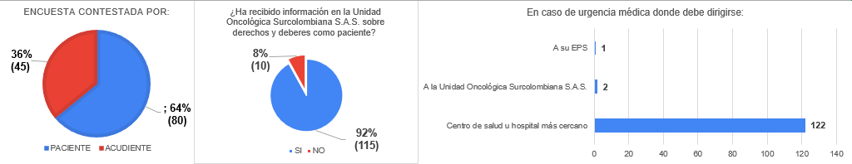




GRÁFICOS/NEIVA
  DEBERES Y DERECHOS
  DONDE ACUDIR EN CASO DE URGENCIA.
125 encuestas

Slide 4
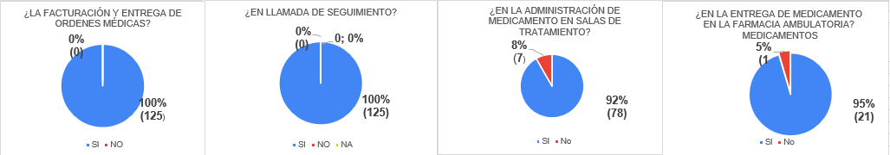



EL TALENTO HUMANO DE LA UNIDAD ONCOLÓGICA SURCOLOMBIANA S.A.S LE PREGUNTA SU NOMBRE COMPLETO Y NUMERO DE IDENTIFICACIÓN DURANTE:
100%
Identificación Correcta del paciente

Slide 5


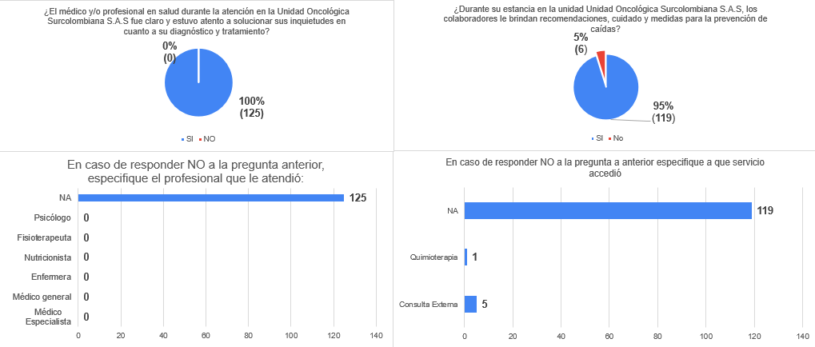



ATENCIÓN Y CAIDAS
98%
90%
5 paciente menos
2 paciente menos

Slide 6


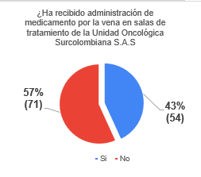
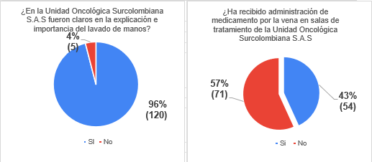


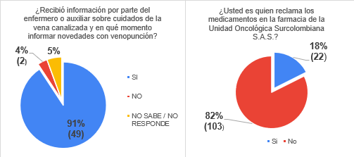

93%
lavado de manos
venopunción

Slide 7

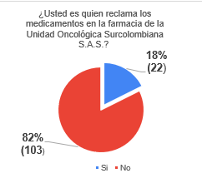



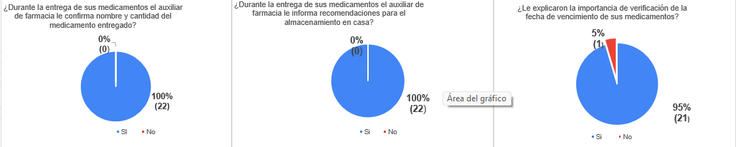


FARMACIA
NOMBRE Y CANTIDAD
ALMACENAMIENTO EN CASA
FECHA DE VENCIMIENTO
100%
96%

Slide 8

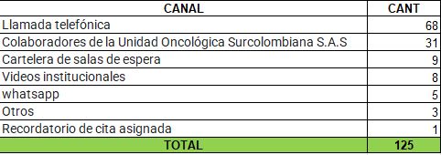


MEDIOS DE COMUNICACIÓN POR LOS CUALES EL PACIENTE CONOCE LA INFORMACIÓN REFERIDA EN LA ENCUESTA

Slide 9


conclusiónes
  DERECHOS Y DEBERES SE MANTUVO EN EL 92%, CON UNA LEVE MEJORA EN LA CLARIDAD SOBRE DÓNDE ACUDIR EN CASO DE URGENCIA MÉDICA, DISMINUYENDO DE 4 A 3 PERSONAS CONFUNDIDAS EN COMPARACIÓN CON EL MES ANTERIOR, INFORMACIÓN SOBRE PREVENCIÓN DE CAÍDAS AUMENTÓ DEL 90% AL 95% Y LAVADO DE MANOS SUBIÓ DEL 93% AL 96%.
  IDENTIFICACIÓN CORRECTA DEL PACIENTE, EN SALAS DE TRATAMIENTO, LA TASA DE IDENTIFICACIÓN CORRECTA DISMINUYÓ DEL 100% AL 92%, EN FARMACIA, BAJÓ DEL 100% AL 95%, FACTURACIÓN Y SEGUIMIENTO POR LLAMADA SE MANTUVO EN EL 100%. EN CAMBIO RECOMENDACIONES SOBRE EL CUIDADO DE LA VENA CANALIZADA PASO DEL 92% AL 91%.
  EN EL SERVICIO DE FARMACIA, LA INFORMACIÓN SOBRE EL NOMBRE Y CANTIDAD DE MEDICAMENTOS EN CASA SE MANTUVO EN EL 100%, EL ALMACENAMIENTO EN CASA PASO DE 100% A 96% Y LA IMPORTANCIA DE VERIFICAR LA FECHA DE VENCIMIENTO PASARON DEL 100% AL 95%

Slide 10
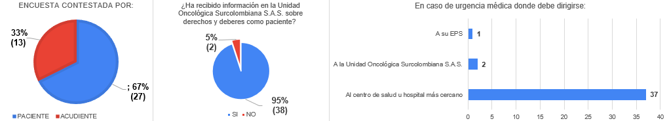


PITALITO
100%
40 encuestas
3 pacientes

Slide 11
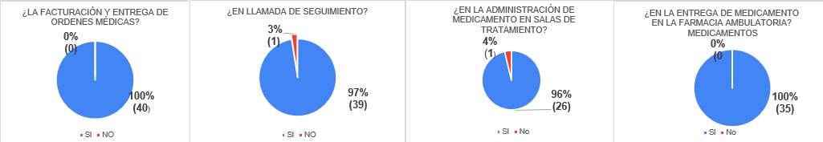
EL TALENTO HUMANO DE LA UNIDAD ONCOLÓGICA SURCOLOMBIANA S.A.S LE PREGUNTA SU NOMBRE COMPLETO Y NUMERO DE IDENTIFICACIÓN DURANTE:
100%
Identificación Correcta del paciente

Slide 12
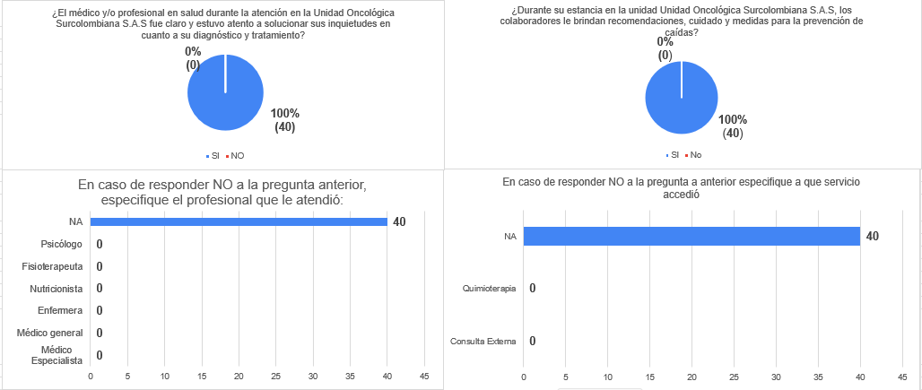
ATENCIÓN Y CAIDAS

Slide 13
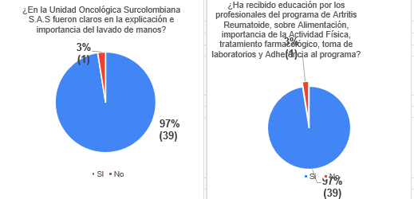
100%
lavado de manos
EDUCACIÓN

Slide 14
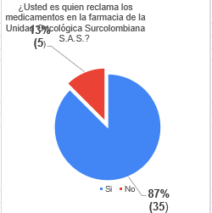
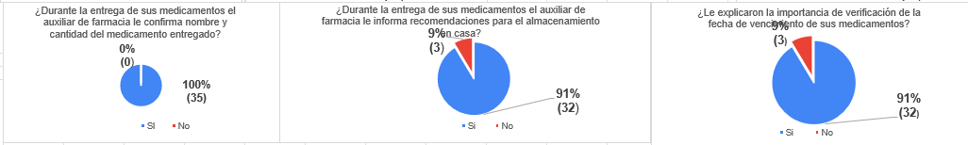
FARMACIA
NOMBRE Y CANTIDAD
ALMACENAMIENTO EN CASA
FECHA DE VENCIMIENTO
100%

Slide 15
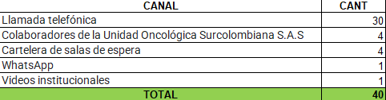
MEDIOS DE COMUNICACIÓN POR LOS CUALES EL PACIENTE CONOCE LA INFORMACIÓN REFERIDA EN LA ENCUESTA

Slide 16
CONCLUSIONES
  la identificación correcta de pacientes en facturación y la entrega de medicamentos se mantuvieron en un 100%. La atención por parte del profesional también se mantuvo en un 100%. Sin embargo, las llamadas de seguimiento descendieron del 100% al 97%, la prevención de caídas se mantuvo en 100%, pero los derechos y deberes bajaron del 100% al 95%. La información sobre lavado de manos y sobre el programa de AR disminuyó del 100% al 97%.
  En el servicio de farmacia, la información sobre el nombre y cantidad de medicamento entregado se mantuvo en 100%. No obstante, las recomendaciones para el almacenamiento en casa y la verificación de la fecha de vencimiento disminuyeron del 100% al 91%.
  De igual manera se identifica que los pacientes, reconocen mayormente la información, por medio de Colaboradores de la Unidad , se debe fortalecer los otros medios disponibles en la unidad para la divulgacion de la informacion, llamada telefonica, Cartelera de salas de espera, whatsapp y tirillas de recordatorio de citas.

Slide 17


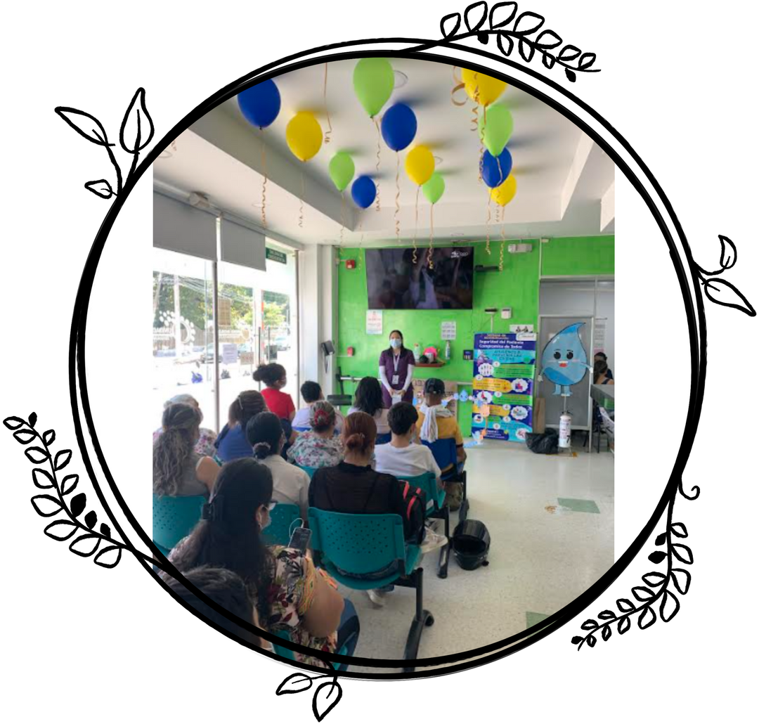


PROGRAMA IEC
JULIO 2024

Slide 18

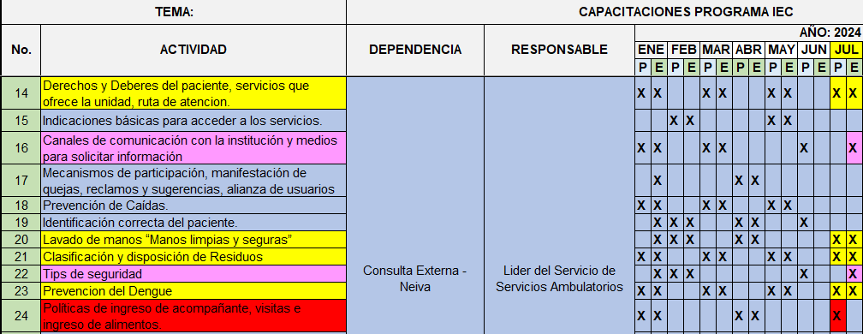

•EN LLAMADA DE SEGUIMIENTO
•VÍA WHATSAPP
•TIRILLAS DE CONSULTA
•VIDEOS INSTITUCIONALES
CONSULTA EXTERNA- SIAU

Slide 19

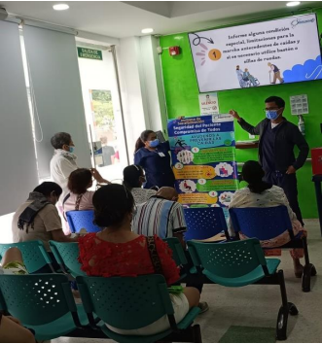
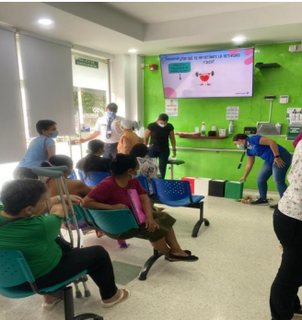
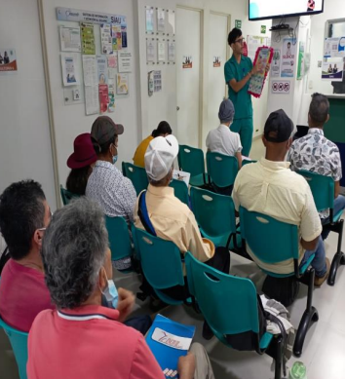



EVIDENCIA FOTOGRÁFICA

Slide 20

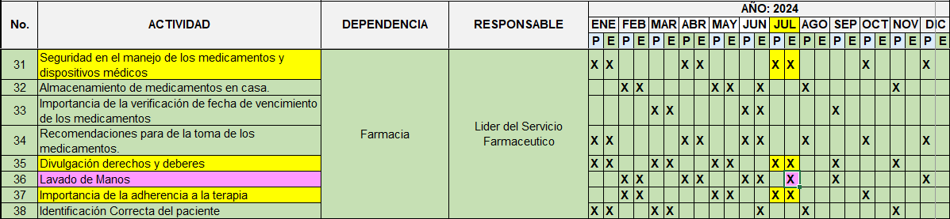
SERVICIO FARMACÉUTICO.
SEDE 1 NEIVA

Slide 21

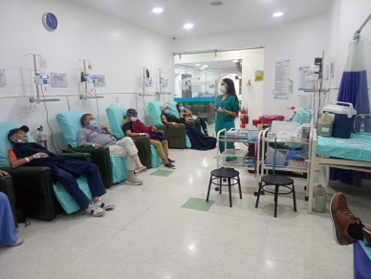
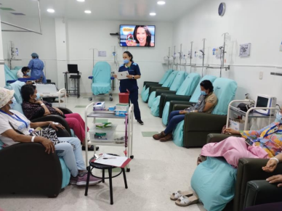
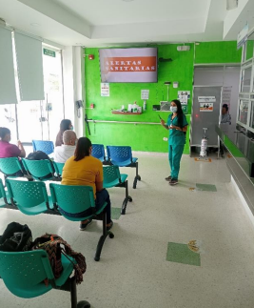




EVIDENCIA FOTOGRÁFICA

Slide 22
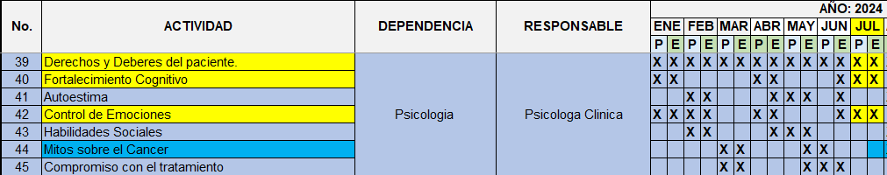
PSIOCOLOGIA

Slide 23
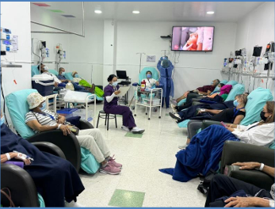
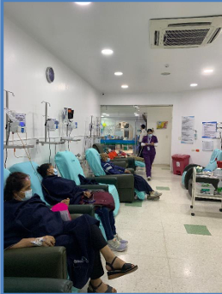
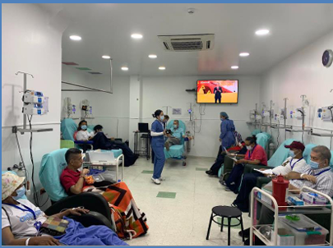

EVIDENCIA FOTOGRÁFICA
ACTIVIDADES

Slide 24
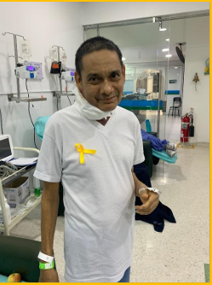
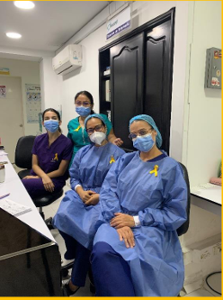
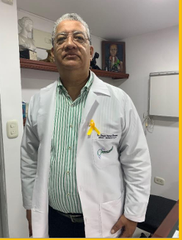
EVIDENCIA FOTOGRÁFICA
CONMEMORACIÓN
SARCOMA

Slide 25
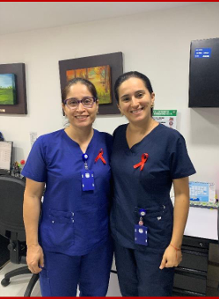
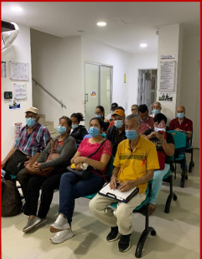
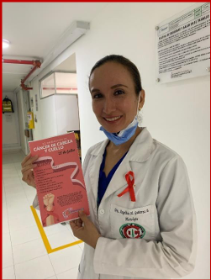
EVIDENCIA FOTOGRÁFICA
CONMEMORACIÓN
CABEZA Y CUELLO

Slide 26
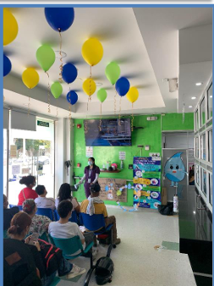
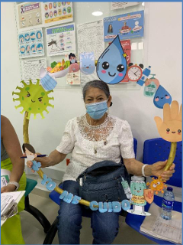
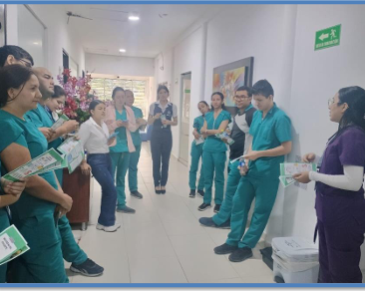
EVIDENCIA FOTOGRÁFICA
SEMANA DE SEGURIDAD DEL PACIENTE

Slide 27
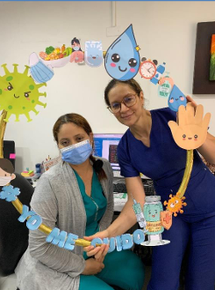
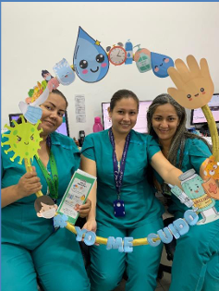
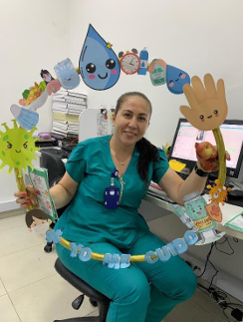
EVIDENCIA FOTOGRÁFICA
SEMANA DE SEGURIDAD DEL PACIENTE

Slide 28
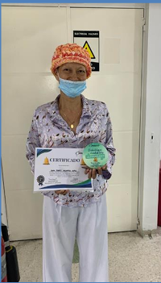
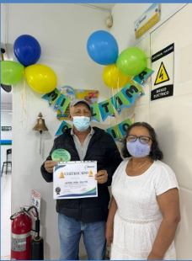
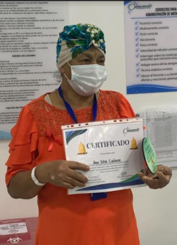
EVIDENCIA FOTOGRÁFICA
TOQUE DE CAMPANA

Slide 29
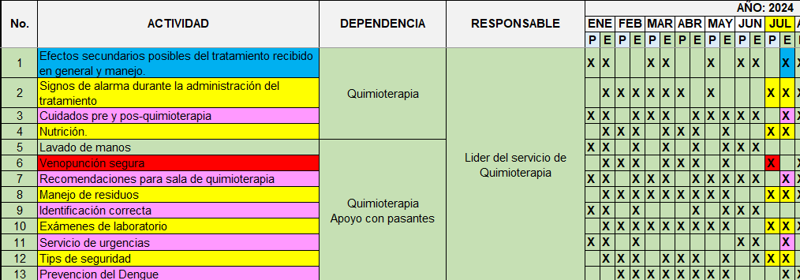
QUIMIOTERAPIA

Slide 30


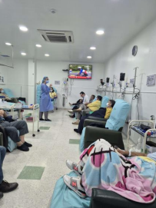
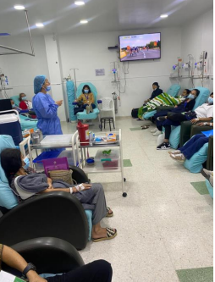
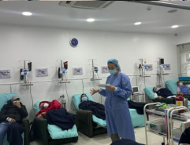


EVIDENCIA FOTOGRÁFICA

Slide 31
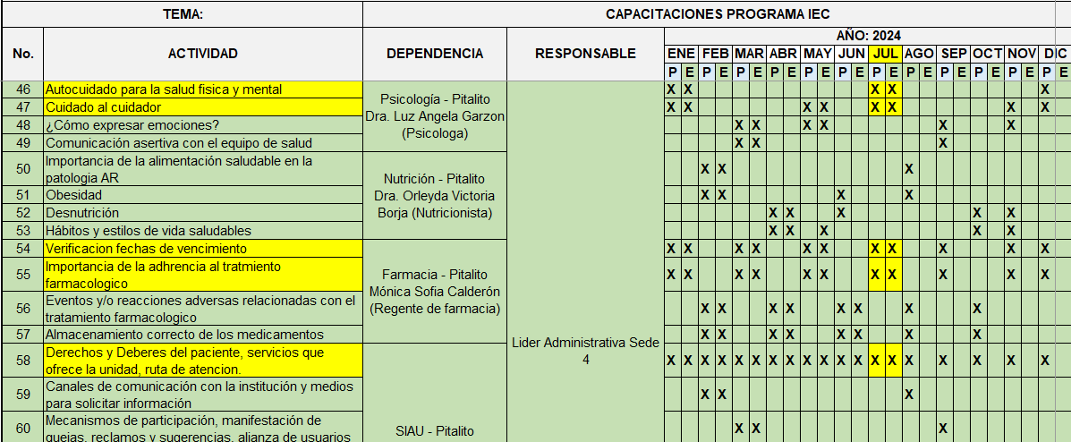
PITALITO

Slide 32
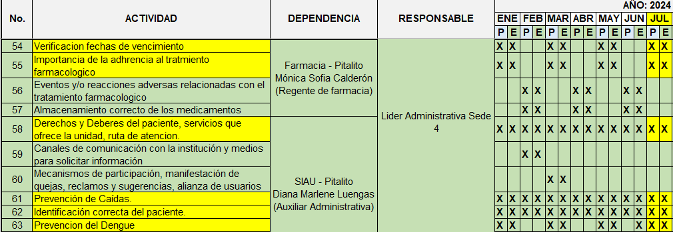
PITALITO

Slide 33



EVIDENCIA FOTOGRÁFICA
SEDE 4

Slide 34


CARTELERA INFORMATIVA SIAU
SE PUBLICO INFORMACION REFERENTE A:
- TIPS DE SEGURIDAD
- LAVADO DE MANOS
- Información de la Asociación de usuarios
- Directorio de Hogares de paso
- AUTOCUIDADO
- CONMEMORACION DE SACOMA Y CANCER DE CABEZA Y CUELLO.
- Indicadores del Sistema de información y atención al Usuario de JULIO de 2024
- FORMAS DE MANEJAR LA ANSIEDAD.
- HIGIENE DEL SUEÑO.
- HABITOS SALUDABLES.
- HABITOS DE BIENESTAR.
-PREVENCION DE CAIDAS.
SEDE 3
SEDE 1

Slide 35

¡MUCHAS GRACIAS!

